Slide 1
Backend-Framework
Introduce & Routing

Slide 2
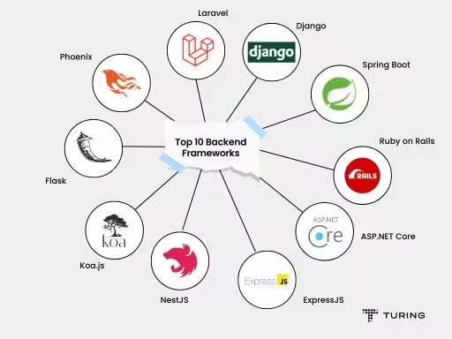
Backend-Framework
Backend framework adalah kumpulan alat dan pustaka (library) yang digunakan untuk membangun bagian belakang (backend) dari sebuah aplikasi atau website. Bagian backend adalah bagian yang mengelola logika aplikasi, database, autentikasi pengguna, dan komunikasi dengan bagian frontend (yang terlihat oleh pengguna).

Slide 3
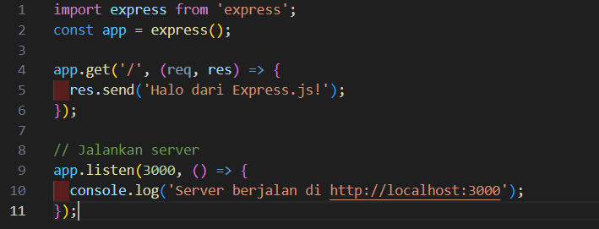
Express.JS
Express.js adalah framework backend untuk Node.js yang ringan dan fleksibel. Express membantu kita membangun web server dan REST API dengan cepat dan mudah.
Installasi express.js sangat mudah :
npm install express
build web-server :

Slide 4
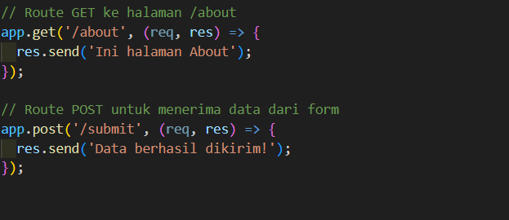
Routing
Routing adalah proses menentukan respon apa yang diberikan oleh server saat menerima permintaan (request) ke URL tertentu dari klien (misalnya browser atau frontend).
Metode routing sama seperti http method :
GET : Mengambil data dari server
POST : Mengirim data ke server
PUT : Mengupdate data yang sudah ada
DELETE : Menghapus data dari server

Slide 5
Django
Django adalah framework web backend berbasis Python untuk membangun aplikasi dengan cepat, aman, dan terstruktur. Django dikenal dengan prinsip: "Batteries included" yang artinya, semua kebutuhan dasar web development sudah disiapkan, tinggal dipakai saja.
Arsitektur django menggunakan MTV (Model-Template-View) mirip seperti MVC laravel namun hanya perbedaan istilah.
Model : Struktur data dan database (misalnya User, Post, Product)
Template : Tampilan HTML yang dikirim ke pengguna
View : Logic yang menghubungkan Model dan Template (apa yang ditampilkan, kapan, dan bagaimana)

Slide 6
startproject
Sebelumnya install dlu library django dengan : pip install django
Untuk memulai project, dapat dengan menjalankan command ini di cli :
django-admin startproject <nama project>
untuk membuat app : py manage.py startapp <nama app>

Slide 7
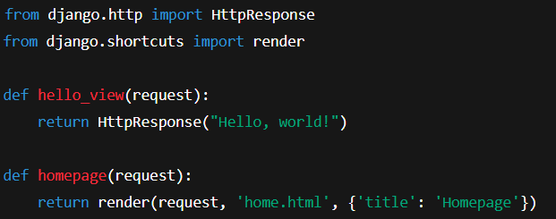
views
Views pada django berfungsi untuk menangani permintaan http(get, post, dll)
Biasanya views berisi class atau fungsi.

Slide 8
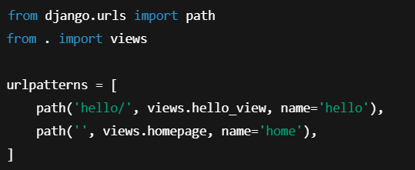
url
url digunakan untuk routing atau mengarahkan URL yang diminta ke view yang sesuai.
Isi dari url biasanya seperti ini :

Slide 9
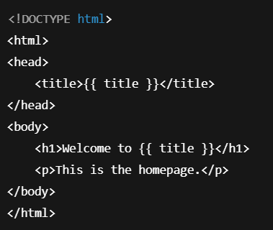
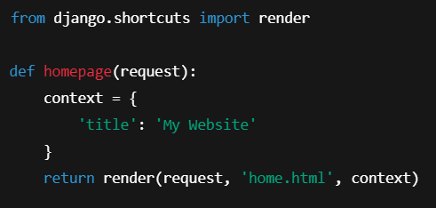
Template
template bertanggung jawab untuk menampilkan data ke pengguna (frontend). Biasanya menggunakan bahasa HTML yang bisa disisipi dengan template language-nya Django (seperti {{ variable }} dan {% tag %}).

